Slide 1
আজকের ক্লাসে শুভেচ্ছা
শাহ মোহাম্মদ লুৎফুল হায়দার
সহকারি শিক্ষক
লুৎফুন্নেছা বালিকা বালিকা বিদ্যানিকেতন
পাগলা,গফরগাঁও, ময়মনসিংহ

Slide 2
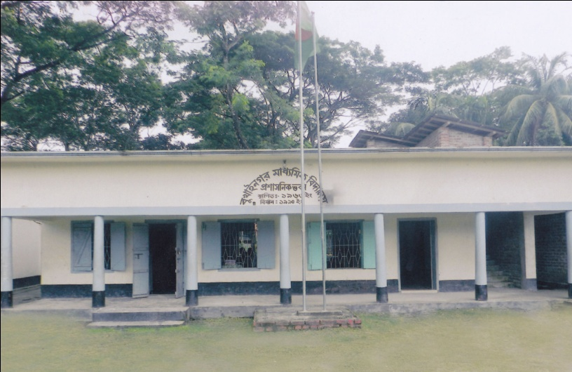
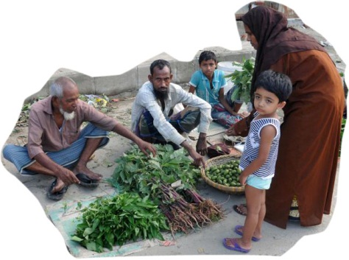
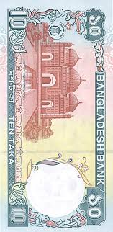
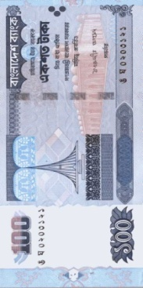
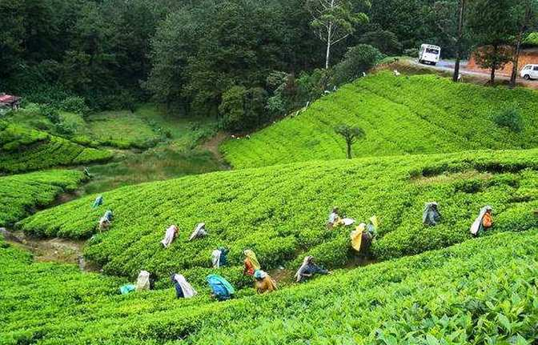
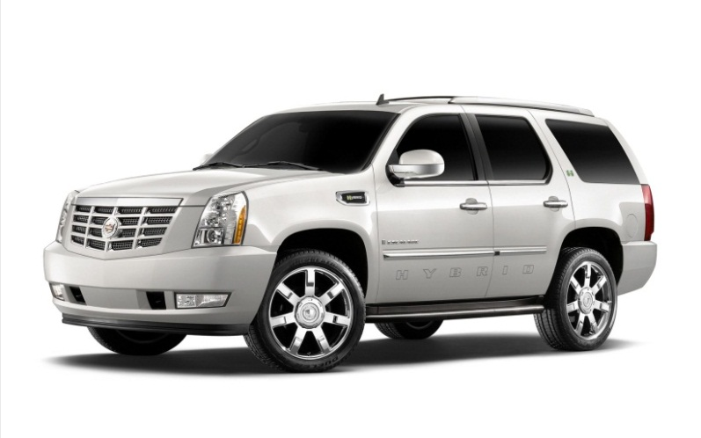
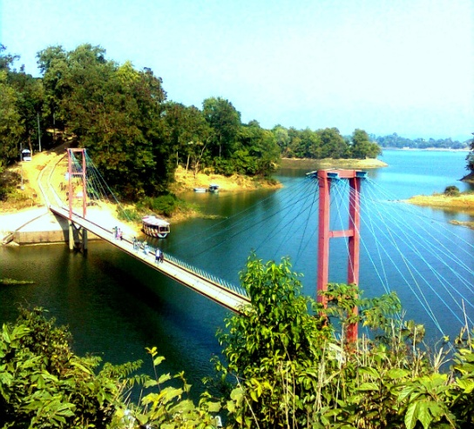

Slide 3
পাঠ পরিচিতি
শ্রেণিঃ নবম
সময়ঃ ৫০ মিনিট
হিসাববিজ্ঞান
৪র্থ অধ্যায়
(মূলধন ও মুনাফা জাতীয় লেনদেন)

Slide 4
০১। মূলধন ও মুনাফা জাতীয় লেনদেন কী তা বলতে পারবে। ০২। মূলধন ও মুনাফা জাতীয় লেনদেনগুলো সনাক্ত করতে পারবে ০৩। মূলধন ও মু্নাফা জাতীয় লেনদেনের পার্থক্য নিরূপন করতে পারবে। ০৪। দীর্ঘমেয়াদী ও স্বল্পমেয়াদী লেনদেনের সুবিধা-অসুবিধাগুলো লিখতে পারবে।
শিখন ফল

Slide 5
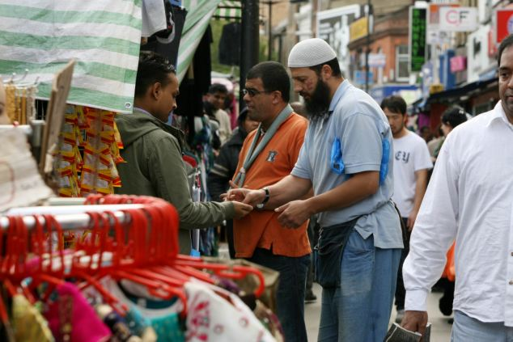
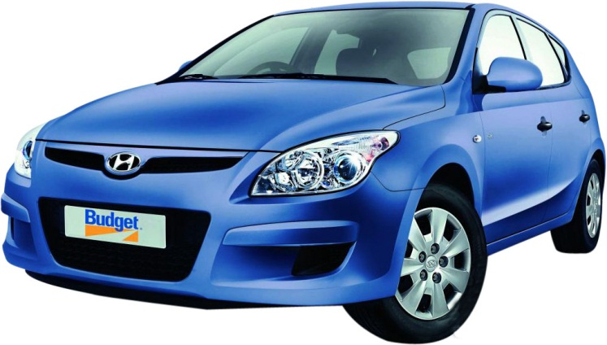
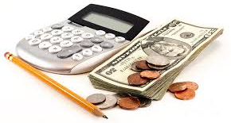
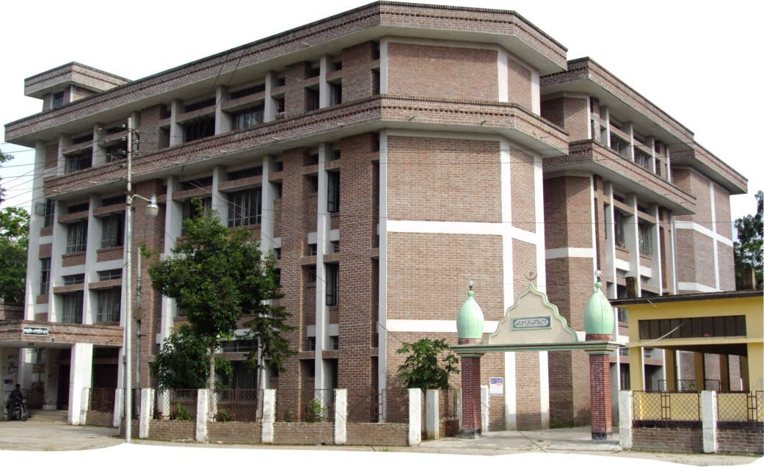
মূলধন ও মুনাফা জাতীয় লেনদেন

Slide 6
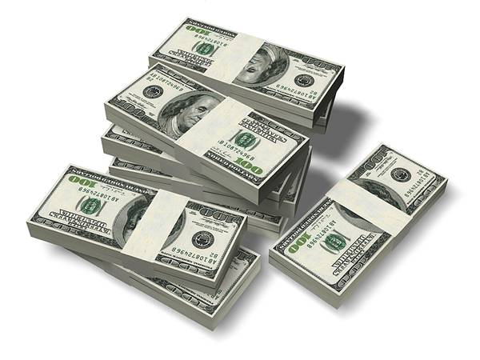
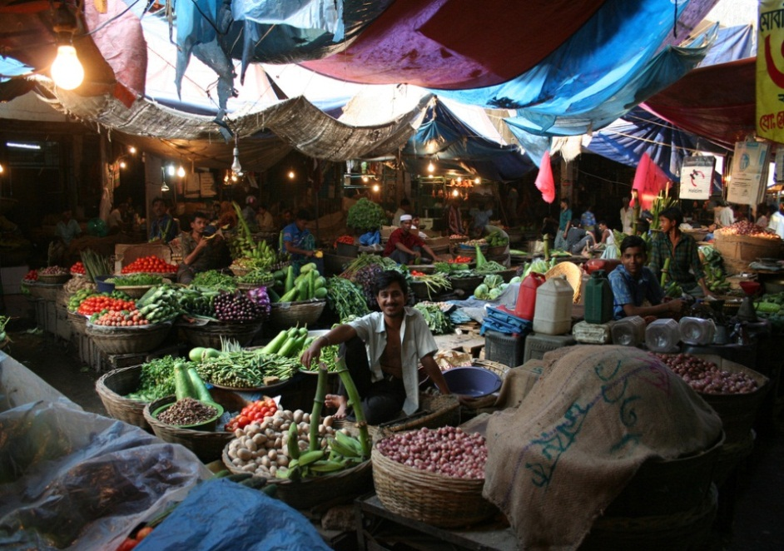
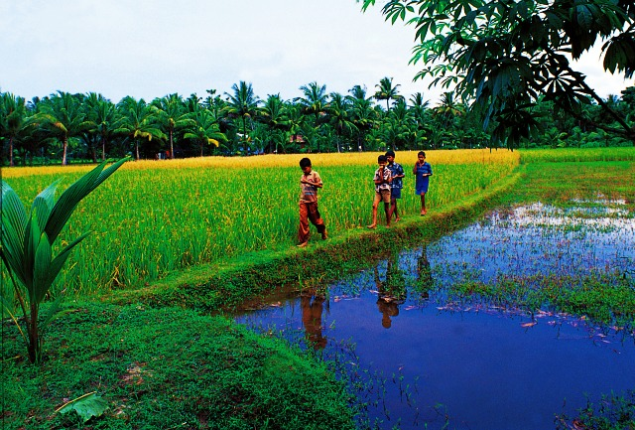
একক কার্যক্রম
ক্রয়সূত্রে এই জমির মালিক জি এন্টারপ্রাইজ।
০১। মূলধন ও মুনাফা জাতীয় লেনদেন কী?

Slide 7
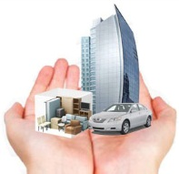
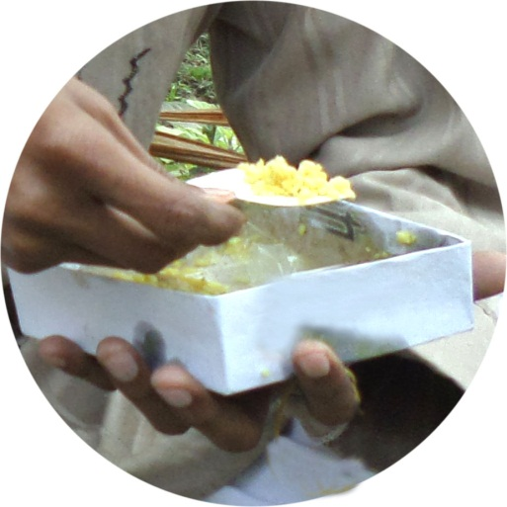
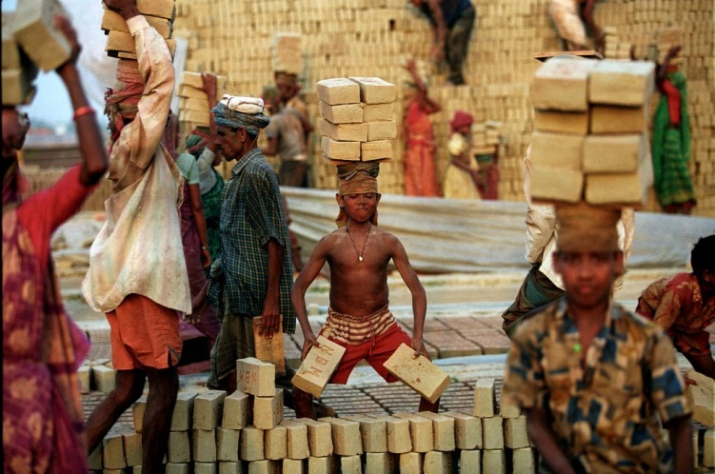
জোড়ায় কাজ
মূলধন ও মুনাফা জাতীয় লেনদেনের সুবিধা লিখ?

Slide 8
দলীয় কাজ
মূলধন জাতীয় লেনদেন
মুনাফা জাতীয় লেনদেন
দীর্ঘমেয়াদী
লেনদেন হতে সুবিধা ভোগ
স্বল্পমেয়াদী
অনিয়মিত
লেনদেনের পুনঃরাবৃত্তি/সংখ্যা
নিয়মিত
বড় অঙ্কের
লেনদেনের টাকার পরিমান
ছোট অঙ্কের
মূলধন ও মুনাফা জাতীয় লেনদেন এর পার্থক্য নির্ণয় কর।

Slide 9
মূল্যায়ন
০১। মুনাফা জাতীয় ৫ টি লেনদেনের নাম বল?
০২। ৫ টি মূলধন জাতীয় লেনদেনের নাম বল।

Slide 10
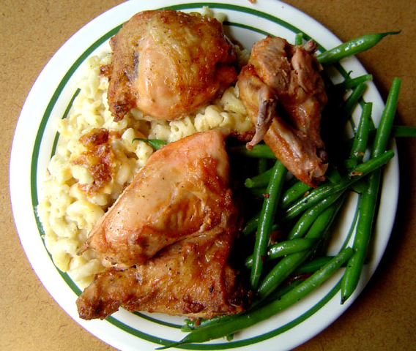
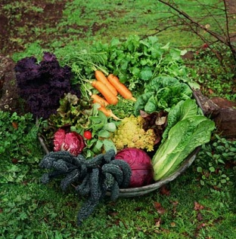
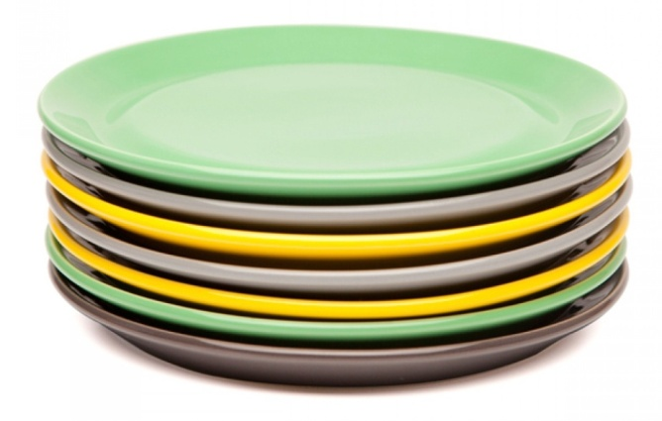
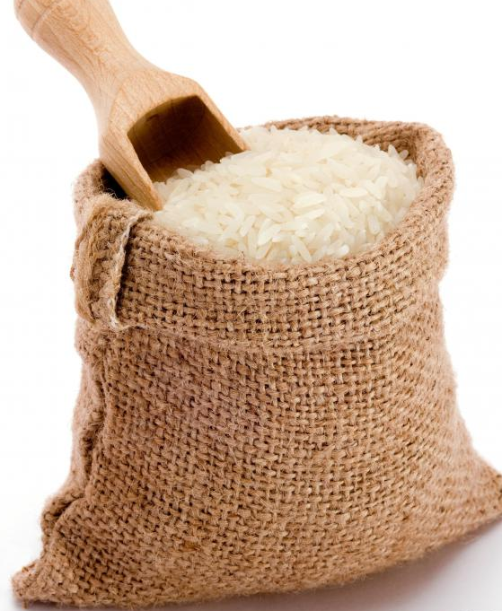
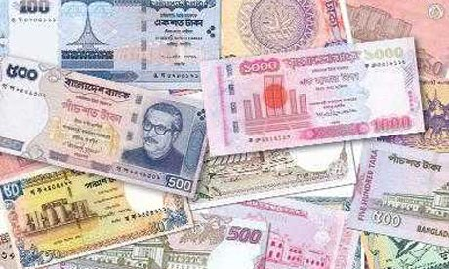
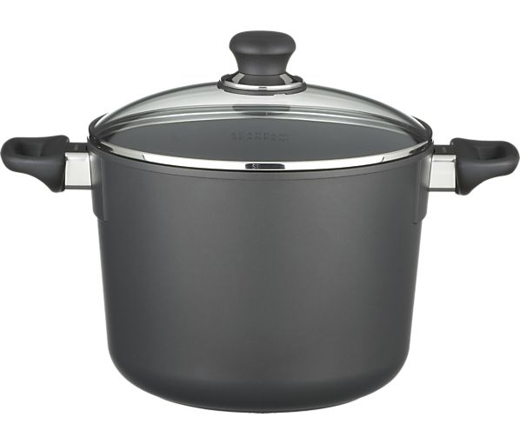

Slide 11
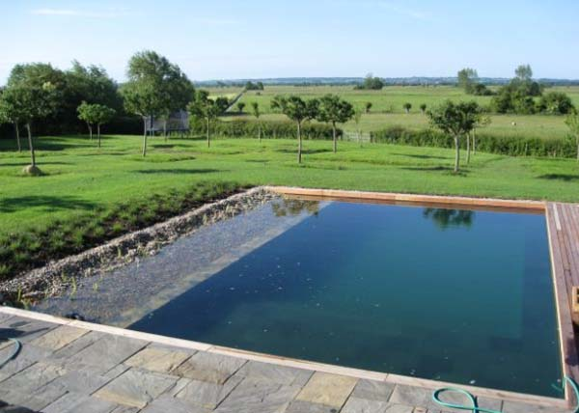
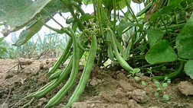
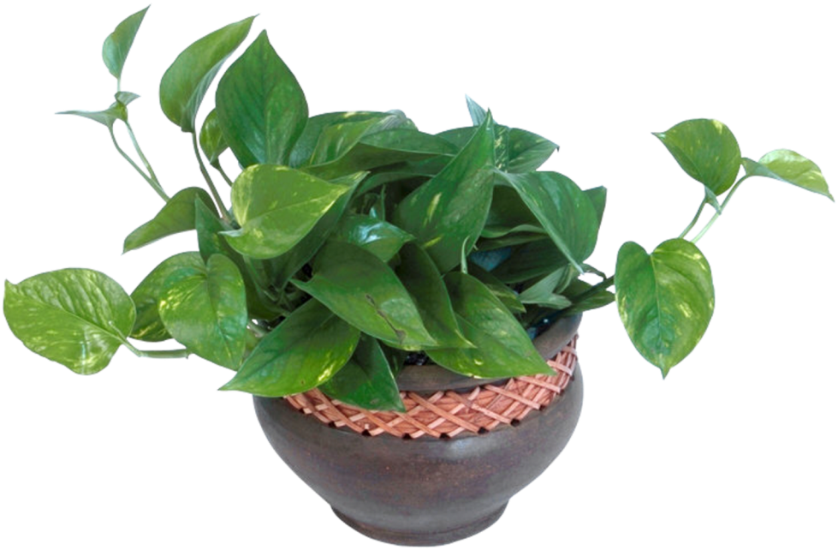
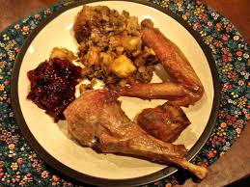
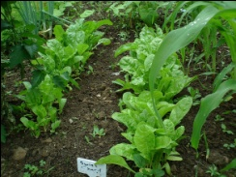
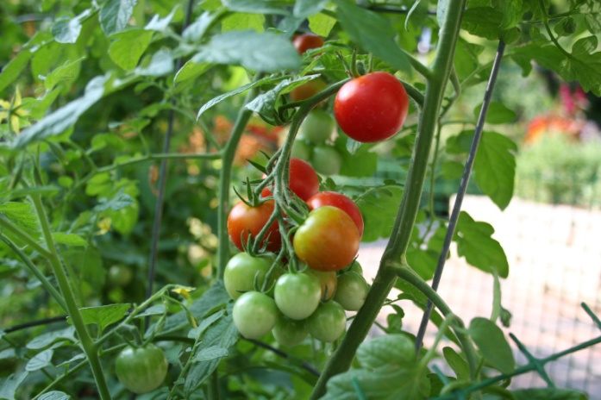
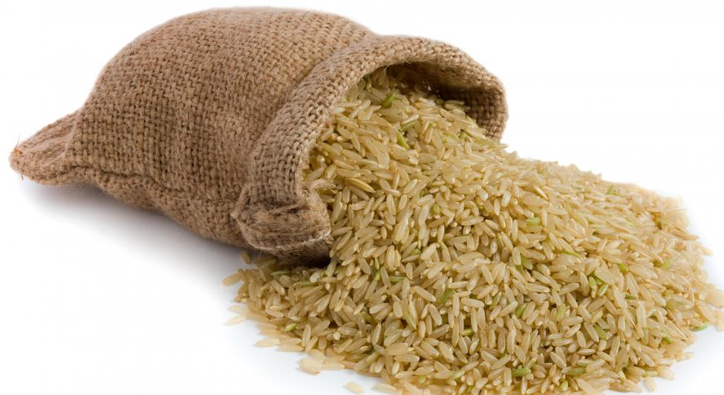

Slide 12
বাড়ির কাজ
তোমার বাড়ীতে কী কী মূলধন জাতীয় ও মুনাফা জাতীয় লেনদেন হয় তা লিখ।

Slide 13
সবাইকে ধন্যবাদ

